Slide 1
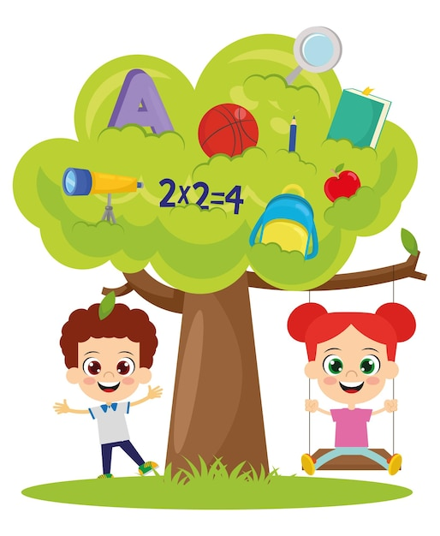
Математика
1 клас
Розділ VІ.
Числа 21-100
Урок 111
Нумерація чисел першої сотні

Slide 2
Організація класу
Встали, дітки, всі рівненько,
Посміхнулися гарненько,
Настрій на урок взяли
Й працювати почали.

Slide 3
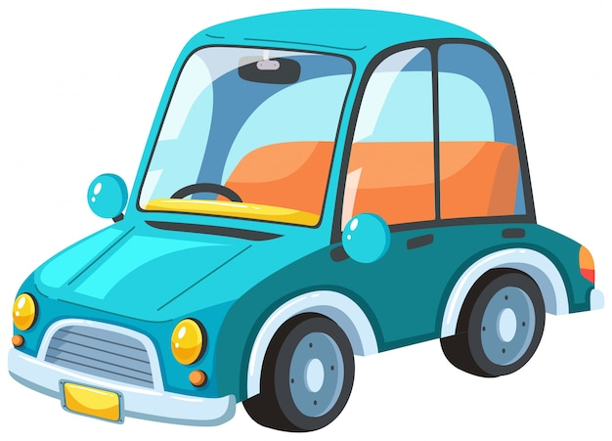
Гра «Хто швидше?»
80
90
15
25
60
35
10 + 15
40 + 20

Slide 4
Гра «Хто швидше?»
13
70
80
12
11
60
20 + 50
18 – 6

Slide 5
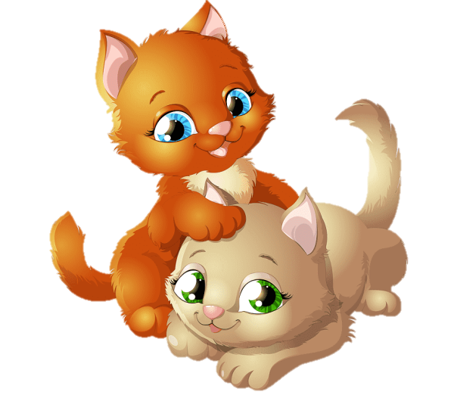
Усні обчислення. Віршована задача
П'ять кошенят пісок копають,
На сонці троє загоряють,
А двоє бавляться в траві.
То скільки їх? Скажіть мені.
5 + 3 + 2 =
10

Slide 6
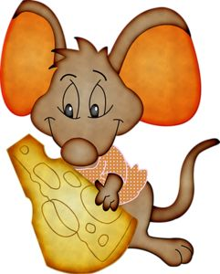
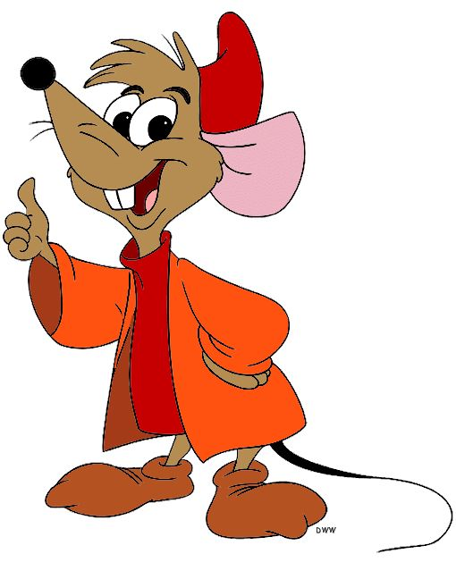
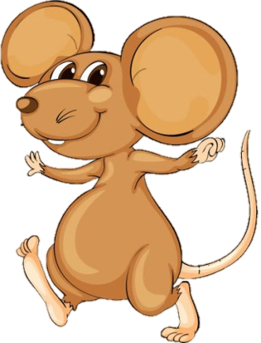
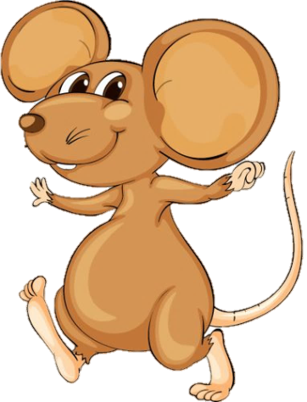
Усні обчислення. Віршована задача
Найвеселіші мишенята
Учотирьох пішли гуляти.
А п'ятнадцятеро прийшли пізніше,
І стало всім ще веселіше.
Вони сміялись і співали.
А скільки їх? Порахували?
4 + 15 =
19

Slide 7
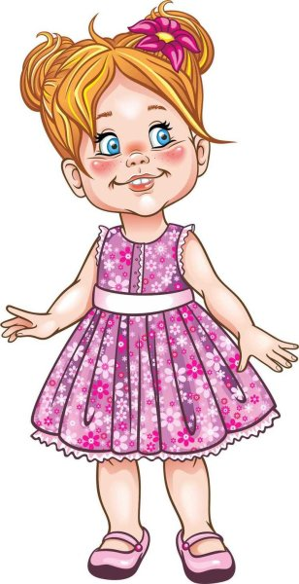
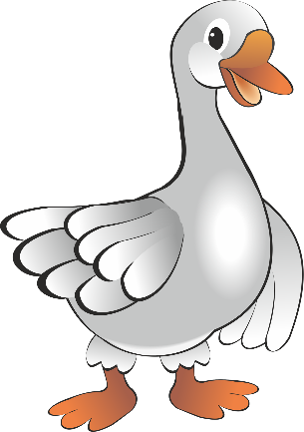
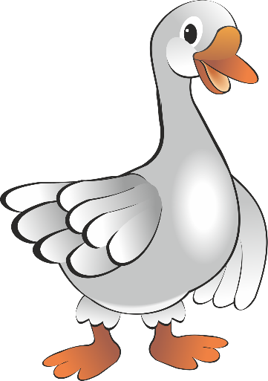
Усні обчислення. Віршована задача
Ґелґотять край річки гуси,
Їх пасе мала Ганнуся.
Сім – десь ходить біля броду,
Десятеро вже ввійшли у воду.
Ми попросимо дітей
Полічити всіх гусей.
7 + 10 =
17

Slide 8
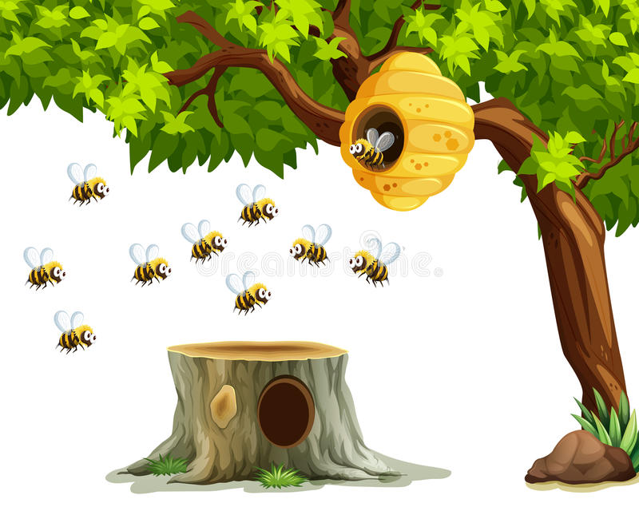
Усні обчислення. Віршована задача
Два десятки бджіл літало,
На квітках медок збирало.
Один десяток відлетів,
Наївся й спати захотів.
Хто з вас, діти, відгадає,
Скільки бджілок ще літає?
20 – 10 =
10 =1дес.

Slide 9
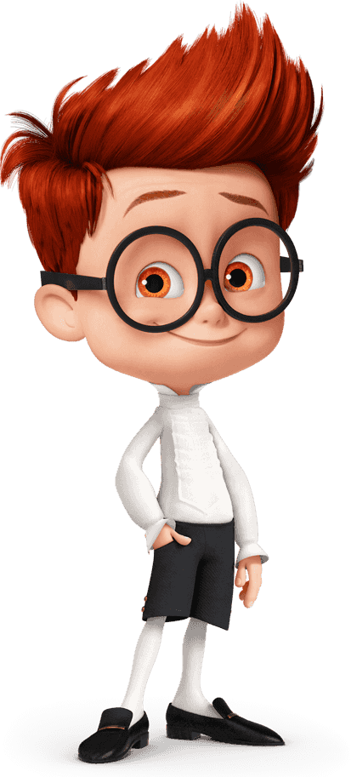
Повідомлення теми та завдань уроку
Що таке десяток? Як утворили десяток?
Що більше 1 десяток чи 1 одиниця? Доведіть.
Що позначає 10 десятків?
Скільки одиниць в 1 сотні?
Визнач, що невідомо на кожній схемі і як знайти невідоме число?
Сьогодні ми будемо вивчати нумерацію першої сотні. Повторимо парні числа. Розв'язувати задачі на знаходження суми й невідомого доданку.

Slide 10
Робота в зошиті
Запиши числа, які складаються з:
9д. і 2 од.; 3д. і 8 од.; 7д. і 0 од.; 6д. і 5 од; 10д.і 1 од.
92
38
70
65
101
Запиши попередні числа до записаних
91
37
69
64
100
Склади 4 рівності за схемою

Slide 11
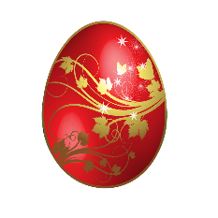
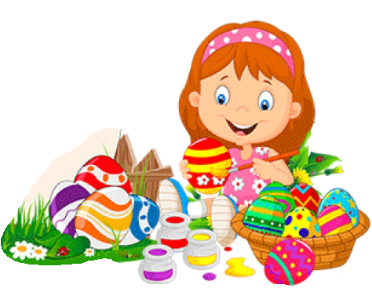
Розв'язую задачу
До Великодня Оленка підготувала 10 писанок і
6 крашанок.
10
6
10
?
Скільки всього великодніх яєць підготувала Оленка?
?
16
(яєць)
(кр.)
Відповідь: 16 яєць всього.
6 крашанок.
Це задача на знаходження …
суми
Склади обернену задачу.
Підручник.
Сторінка
106
Це задача на знаходження …
доданку

Slide 12
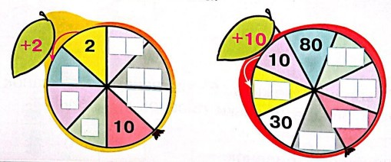
Робота в зошиті
14. Запиши пропущені числа. Як називаються числа в грушці, яблуці?
16
70
4
14
20
60
6
12
50
8
40
Сторінка
59- 60

Slide 13
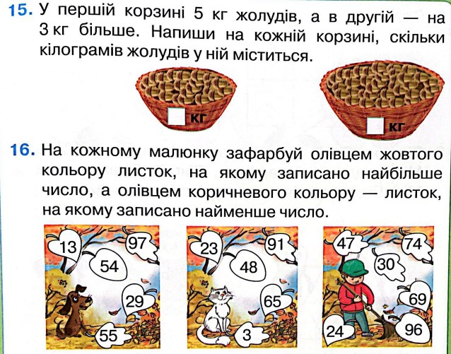
Робота в зошиті
5
8
Сторінка
61

Slide 14
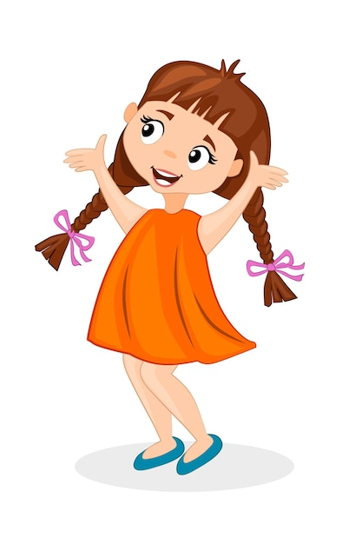
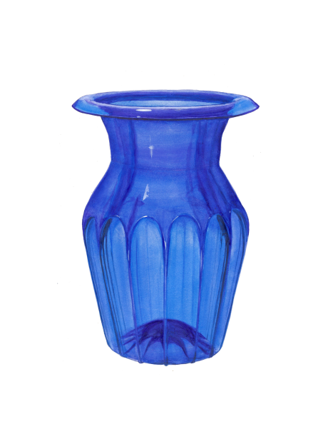
Вирішую проблему
Я хочу, щоб у вазі стояло 19 тюльпанів.
Скільки ще тюльпанів треба поставити у вазу, щоб здійснилося бажання дівчинки?
1
0
+ 9 = 19
Підручник.
Сторінка
106

Slide 15
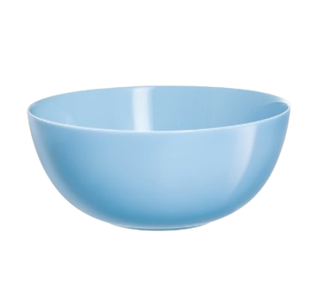
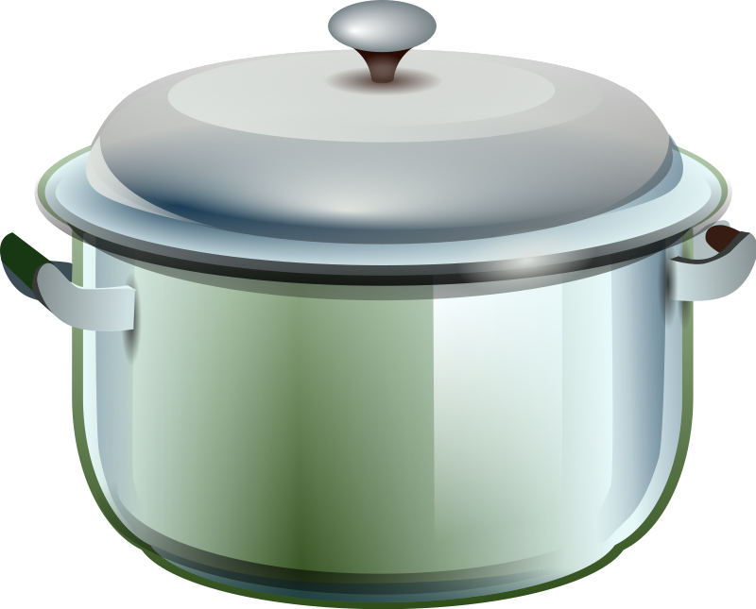
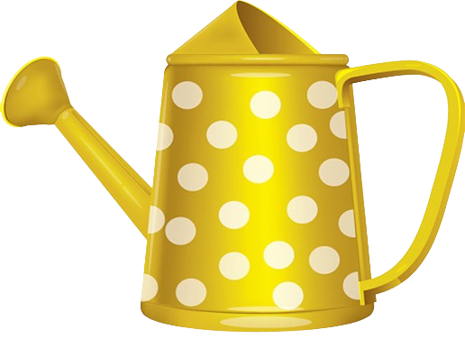
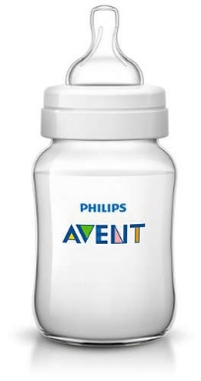
Міркую
За малюнком назви посуд, місткість якого більша за 1 л; посуд місткість якого менша від 1 л.
1 л
Підручник.
Сторінка
106

Slide 16
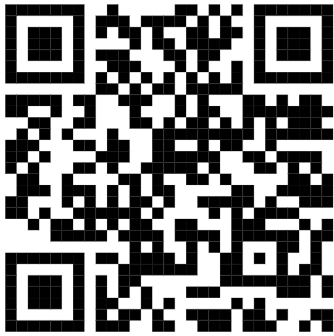
Online завдання
Відскануй QR-код або натисни жовтий круг!

Slide 17
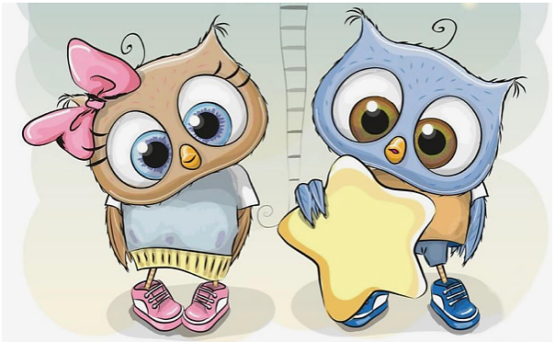
Рефлексія. Вправа «Печиво від совенят»
Я хотів би дізнатися про…
Найкраще
мені вдалося…
Вдома я розкажу про…
Сьогодні
на уроці
я навчився/
навчилася…
Урок
завершую з настроєм…

